Slide 1
(TIẾT 2)

Slide 2
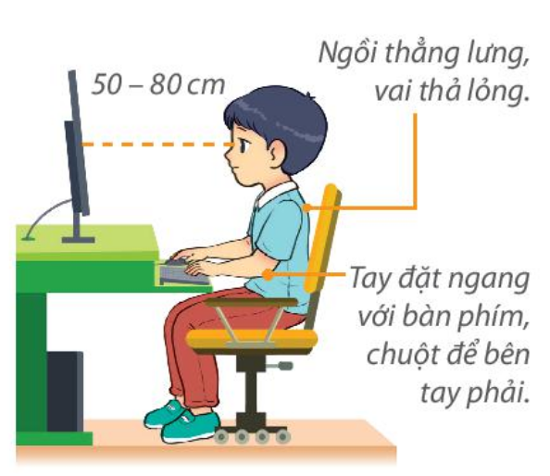
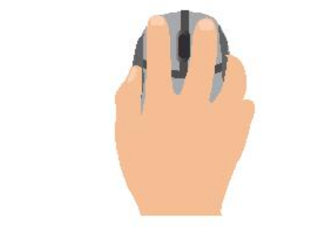
3. THỰC HÀNH LÀM VIỆC VỚI MÁY TÍNH
NHIỆM VỤ
Ngồi đúng tư thế khi sử dụng máy tính và cầm chuột đúng cách.
1
HƯỚNG DẪN
Bước 1: Em ngồi vào máy tính đúng tư thế như mô tả ở Hình 19. Chú ý giữ đúng khoảng cách giữa mắt với màn hình.
Bước 2: Em cầm chuột đúng như mô tả ở Hình 21.
Hình 21. Cách cầm chuột
Hình 19. Tư thế ngồi đúng

Slide 3
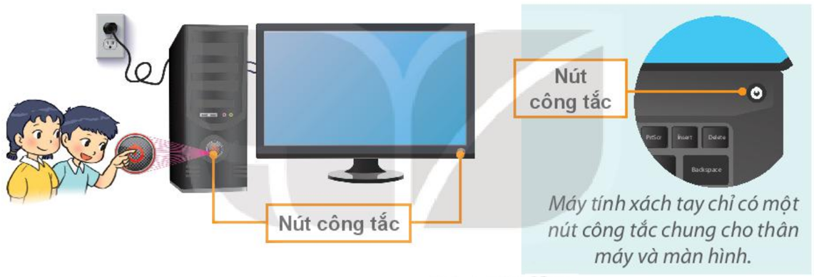
2
Bật máy tính, quan sát sự thay đổi trên màn hình.
NHIỆM VỤ
HƯỚNG DẪN
Bước 1: Quan sát để đảm bảo máy tính đã kết nối với nguồn điện, nhấn nút Công tắc trên thân máy và màn hình máy tính. Chờ để máy tính khởi động xong.
Hình 24. Bật máy tính

Slide 4
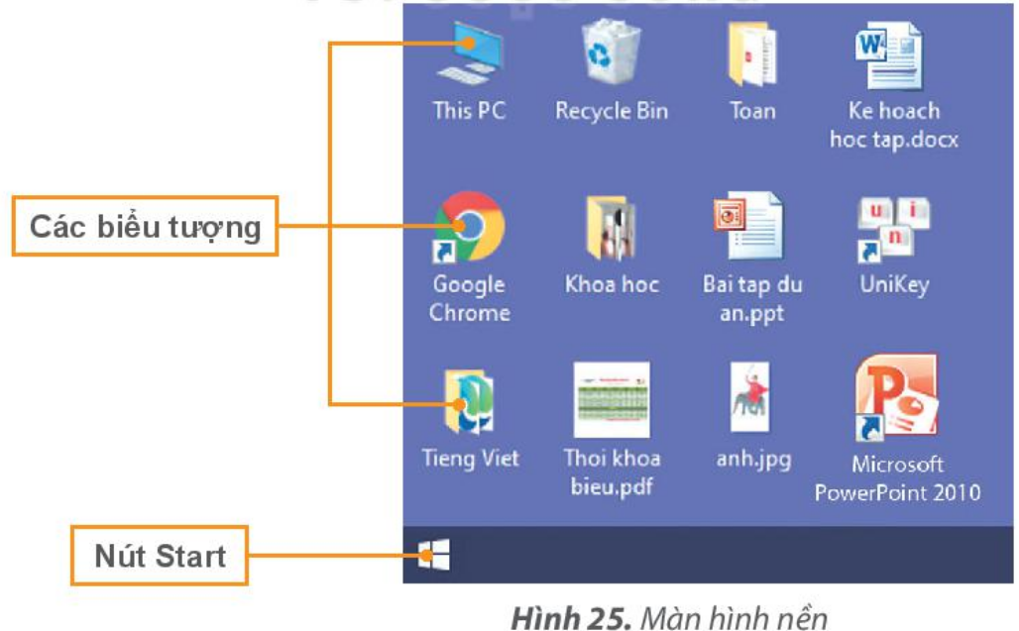
Bước 2: Sau khi khởi động xong, quan sát màn hình máy tính (màn hình nền). Màn hình nền có dạng tương tự như sau:

Slide 5
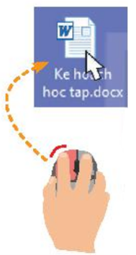
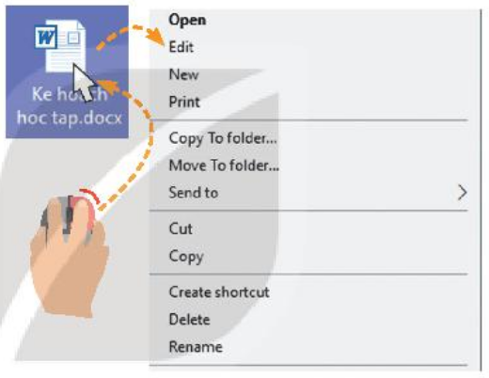
Thực hiện các thao tác với chuột trên màn hình nền: di chuyển chuột, nháy chuột để chọn biểu tượng, kéo thả chuột để di chuyển một biểu tượng đến vị trí khác, nháy đúp chuột để khởi động phần mềm, nhảy chuột để thoát khỏi phần mềm.
3
NHIỆM VỤ
HƯỚNG DẪN
• Di chuyển chuột máy tính trên bàn di chuột, quan sát sự di chuyển của con trỏ chuột trên màn hình nền.
• Nháy chuột vào một biểu tượng trên màn hình nền, quan sát sự thay đổi của tên biểu tượng trên màn hình nền.
• Nháy nút phải chuột vào một biểu tượng trên màn hình nền, quan sát sự thay đổi của màn hình.

Slide 6
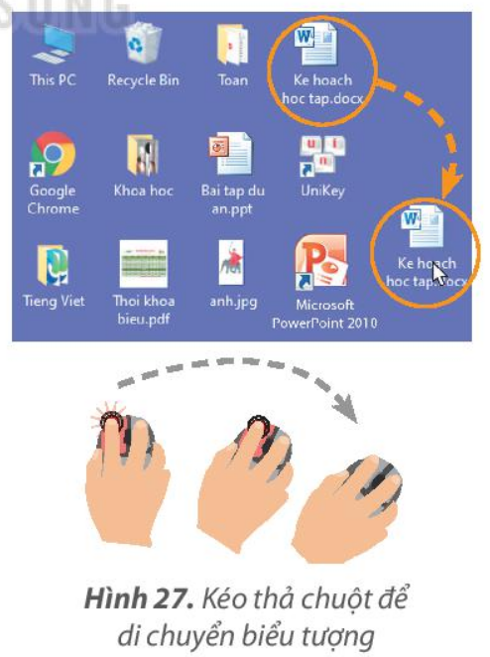
• Nhảy chuột vào một biểu tượng trên màn hình nền, kéo thả chuột để di chuyển biểu tượng đó đến vị trí khác (Hình 27).

Slide 7
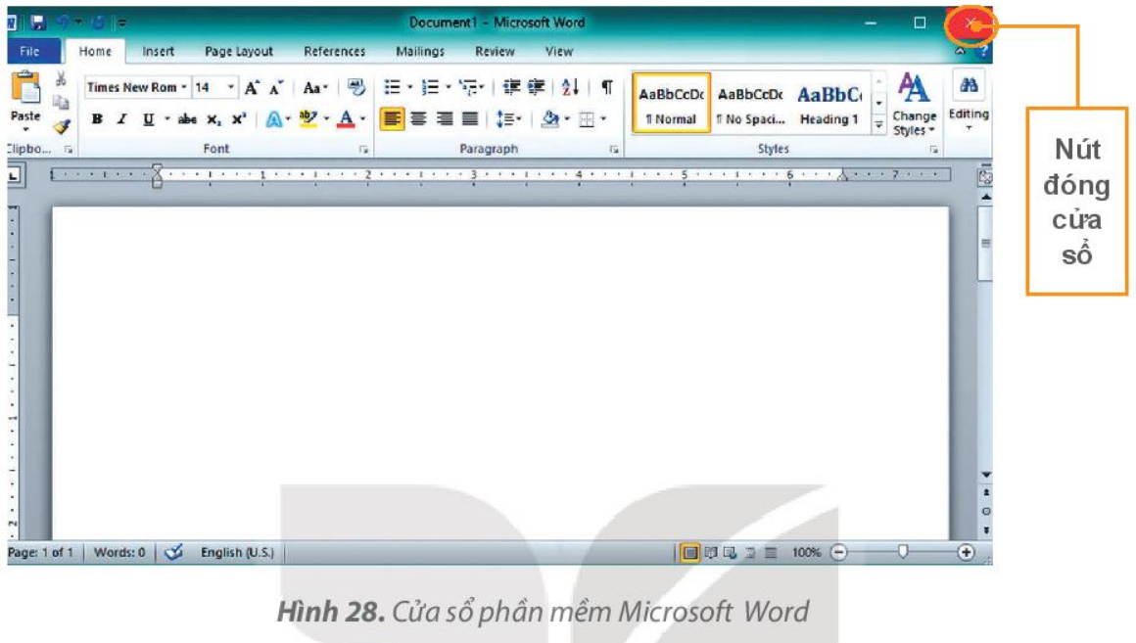
• Nháy đúp chuột vào biểu tượng trên màn hình nền. Cửa sổ phần mềm Microsoft Word được mở ra tương tự Hình 28.
• Nháy chuột vào nút ở góc trên, bên phải cửa sổ để đóng phần mềm.

Slide 8
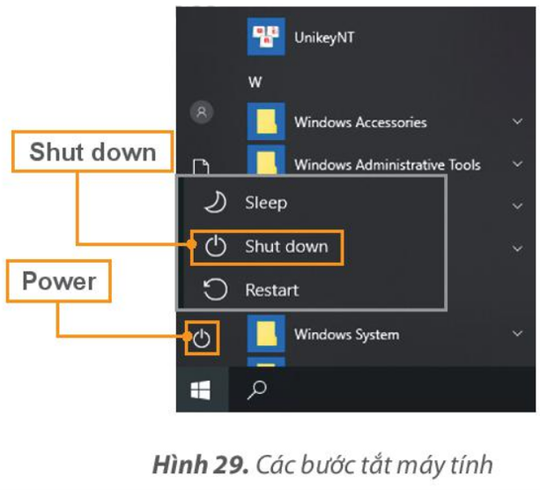
4
Tắt máy tính đúng cách và một số thao tác cần lưu ý khi làm việc với máy tính.
NHIỆM VỤ
HƯỚNG DẪN
Bước 1: Nháy chuột vào Start ở góc dưới, bên trái màn hình nền để mở bảng chọn như Hình 29.
Bước 2: Nháy chuột vào Power.
Bước 3: Nháy chuột vào Shut down để tắt máy.
Bước 4: Nhấn nút công tắc để tắt màn hình.

Slide 9
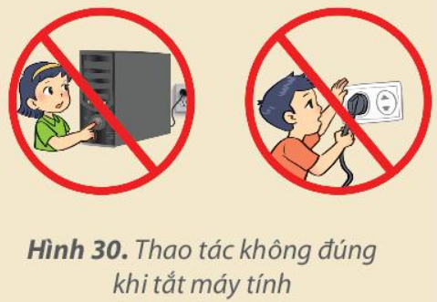
MỘT SỐ LƯU Ý KHI LÀM VIỆC VỚI MÁY TÍNH
- Không nhận công tắc trên thân máy để tắt máy tính.
- Không ngắt điện khi máy tính đang hoạt động.
- Trước khi tắt máy tính cần đóng các phần mềm đang mở.
- Không tự ý xoá các biểu tượng trên màn hình nền.
- Không di chuyển màn hình, thân máy khi máy tính để bàn đang hoạt động.

Slide 10
LUYỆN TẬP
3. Em hãy di chuyển biểu tượng sang một vị trí khác trên màn hình nền.

Slide 11
VẬN DỤNG
2. Em hãy luyện tập tư thế ngồi và cầm chuột đúng cách khi sử dụng máy tính.

Slide 12
L
L
LOVE
TẠM BIỆT VÀ HẸN GẶP LẠI
G
PIRCE
L
S
T
H
L

